Slide 1



CHÀO MỪNG CÁC EM ĐẾN VỚI TIẾT HỌC NGÀY HÔM NAY!

Slide 2
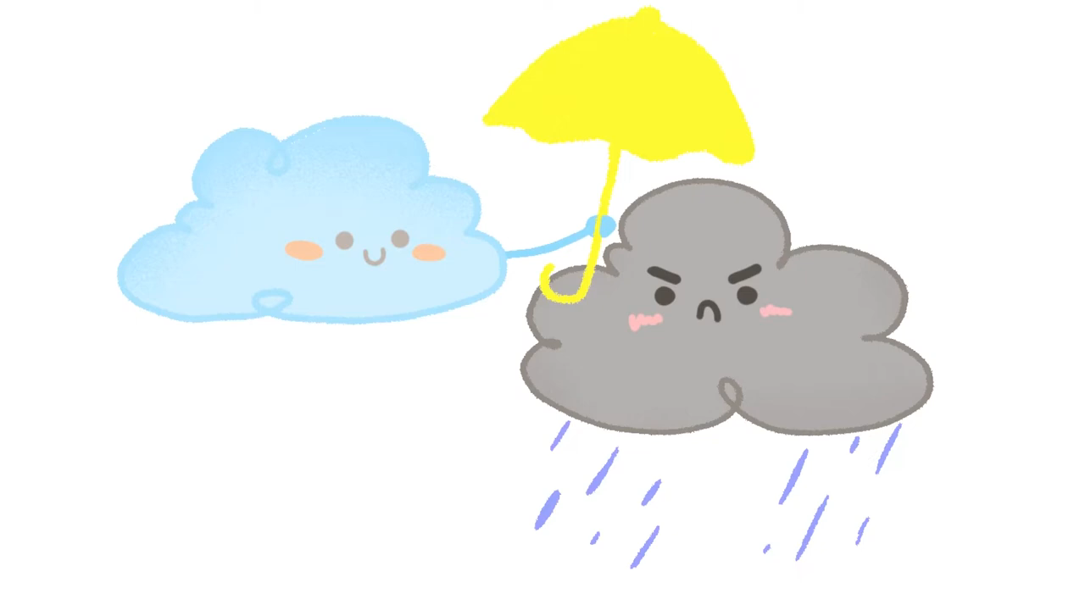
KHỞI ĐỘNG
Các em nghe bài hát Gọi tên cảm xúc và trả lời câu hỏi: “Bài hát đã gửi tới các em nội dung gì?”

Slide 3



Gợi ý câu trả lời
Bài hát đã diễn tả những tâm trạng cảm xúc khác nhau thông qua các hiện tượng thời tiết.

Slide 4


CHỦ ĐỀ 2:
NIỀM TỰ HÀO CỦA EM
Tuần 7. Hoạt động giáo dục theo chủ đề:
Cảm xúc của em – Hoạt động 1,2

Slide 5
NỘI DUNG BÀI HỌC
Hoạt động 1: Cảm xúc của em
1
Hoạt động 2: Chia sẻ cảm xúc của em
2

Slide 6


HOẠT ĐỘNG 1:
CẢM XÚC CỦA EM

Slide 7


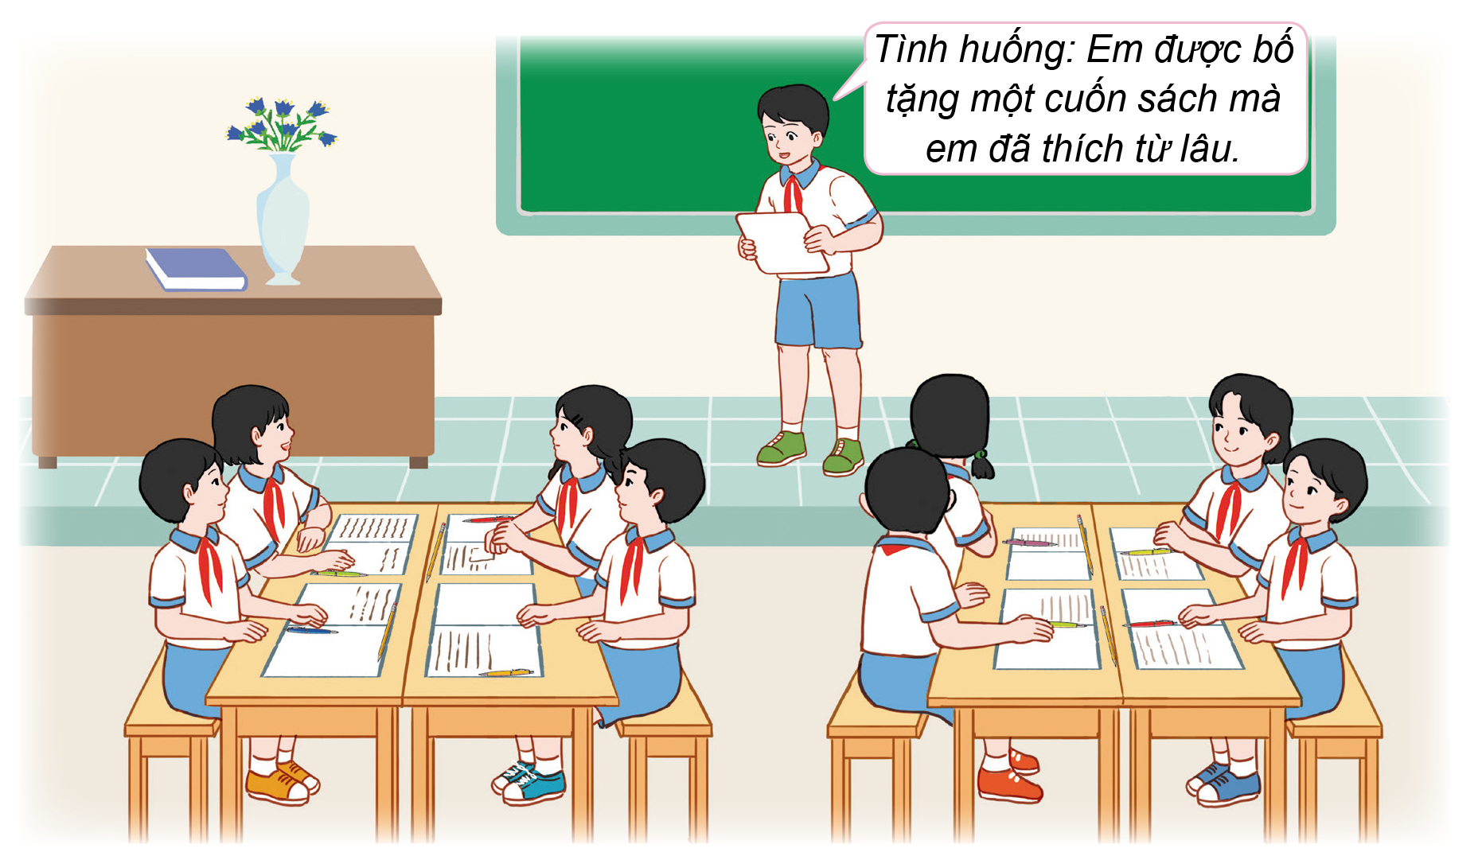
Trò chơi “Thể hiện cảm xúc”
Yêu cầu: Các em hoạt động theo nhóm (4 – 6 HS) và cùng nhau chơi Thể hiện cảm xúc.
Cách chơi:
Đại diện các đội lên chơi bốc thăm một tấm thẻ và thể hiện cảm xúc phù hợp với tình huống được ghi trong tấm thẻ.

Slide 8



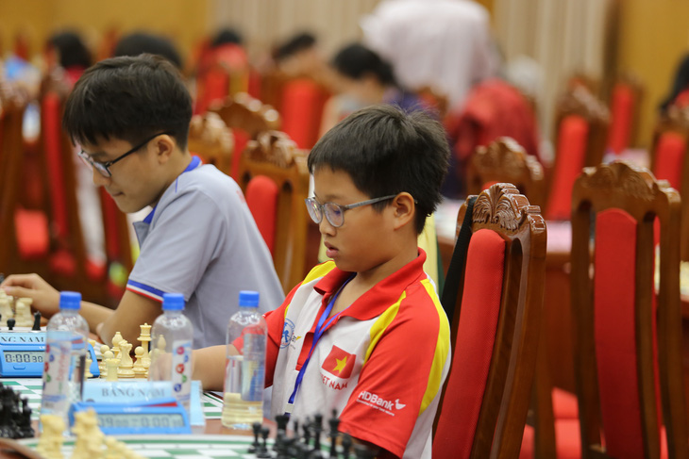
Trò chơi “Thể hiện cảm xúc”
Ở trong tấm thẻ có nội dung là các tình huống thường gặp tương ứng với các trạng thái cảm xúc:
  Tình huống 1: Em được bố tặng một cuốn sách mà em đã thích từ lâu.
  Tình huống 2: Trong lúc trêu đùa, bạn Dũng vô tình làm rách trang vở của em.
  Tình huống 3: Em nhận được tin mình không được chọn vào đội tuyển Cờ vua của trường.

Slide 9




GỢI Ý CÂU TRẢ LỜI
Tình huống 1
Tình huống 2
Tình huống 3
Trạng thái cảm xúc: Vui vẻ
Trạng thái cảm xúc: Tức giận
Trạng thái cảm xúc: Buồn bã

Slide 10



YÊU CẦU
Các em nhận xét phần thể hiện cảm xúc của các bạn và chia sẻ cảm nghĩ của em sau khi tham gia trò chơi

Slide 11


Các em trả lời các câu hỏi sau:
01
02
Theo em, phần thể hiện cảm xúc của bạn đã phù hợp với tình huống được đưa ra chưa?
Em thấy phần thể hiện cảm xúc của bạn nào là phù hợp với tình huống nhất?

Slide 12

TỔNG KẾT HOẠT ĐỘNG:
Có rất nhiều tình huống nảy sinh trong cuộc sống hàng ngày ở nhà, ở trường và trong cộng đồng. Các em hãy có những thể hiện cảm xúc phù hợp với mỗi tình huống.

Slide 13
HOẠT ĐỘNG 2:
CHIA SẺ CẢM XÚC CỦA EM

Slide 14
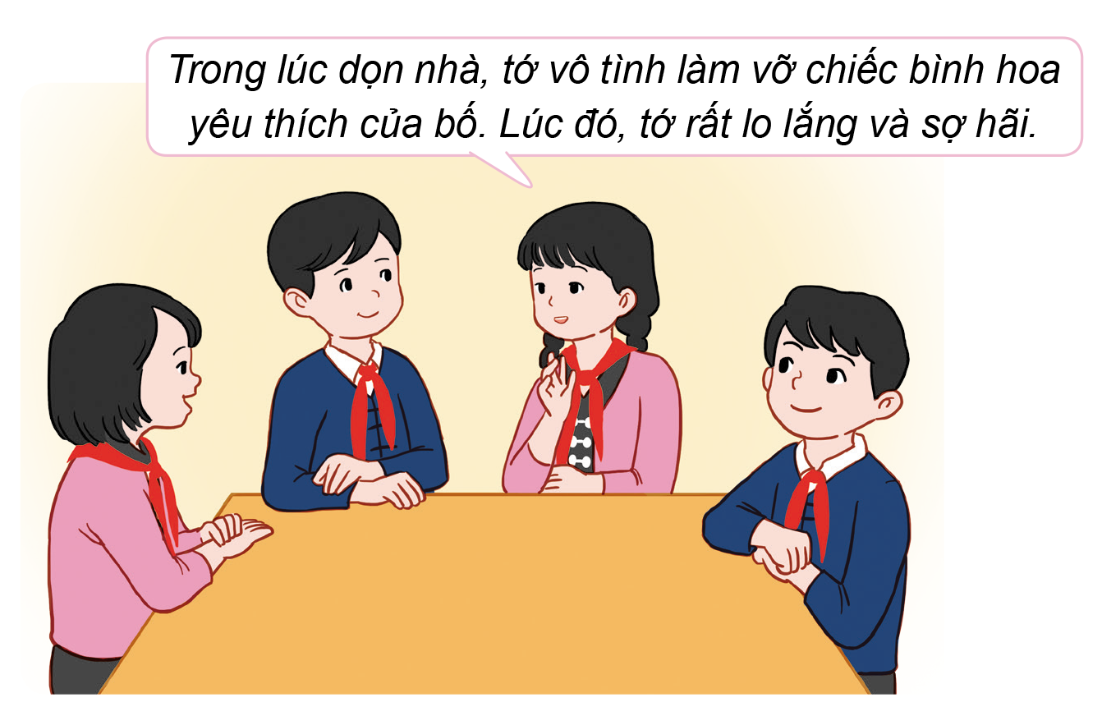
Suy nghĩ về tình huống mình nhớ nhất trong một tuần gần đây.
Hoạt động nhóm
Các em chia sẻ trong nhóm theo các nội dung gợi ý sau:
Chia sẻ lại tình huống đó với các bạn.
Mô tả cảm xúc và suy nghĩ của bản thân trong tình huống đó.
Đề xuất cách điều chỉnh cảm xúc, suy nghĩ của bản thân cho phù hợp trong tình huống đó

Slide 15


Gợi ý trả lời
Tình huống: Em đi chợ mua đồ giúp mẹ không may bị làm rơi mất tiền.
Cảm xúc và suy nghĩ của em: Em rất sợ hãi và lo lắng.
Cách điều chỉnh cảm xúc, suy nghĩ: Bình tĩnh suy nghĩ lại xem em đã làm rơi tiền ở đoạn nào và quay lại chỗ làm rơi để tìm lại.

Slide 16






Trò chơi “Bông hoa cảm xúc”
…
Luật chơi
Mỗi nhóm hãy chọn một cánh hoa có cảm xúc bất kì và kể lại một tình huống mà em đã có cảm xúc đó cho các bạn trong nhóm nghe. Các bạn trong nhóm có thể chọn trùng cảm xúc và có thể chọn nhiều cánh hoa cảm xúc để chia sẻ.
Khi được nhận quà
…
…
…
…

Slide 17

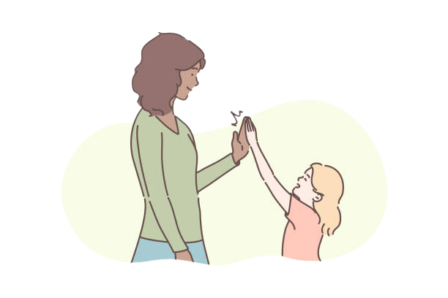
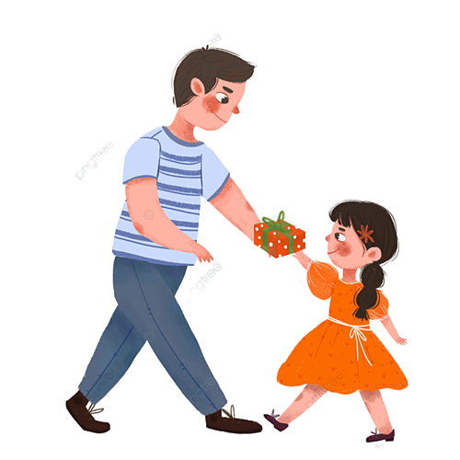
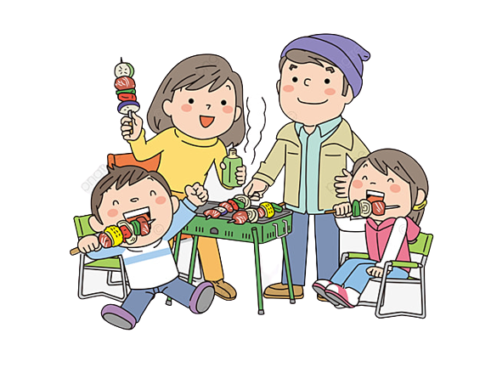
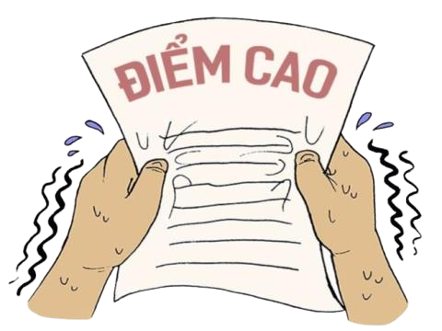
Gợi ý câu trả lời
Cảm xúc “Vui vẻ”
Khi được nhận quà
Khi được bố mẹ khen
Khi đạt điểm cao
Khi được đưa đi ăn

Slide 18

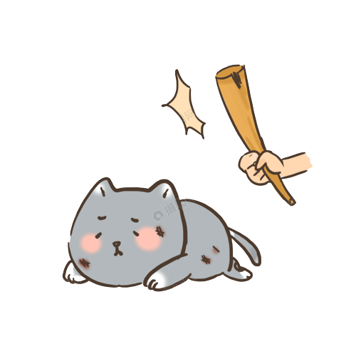
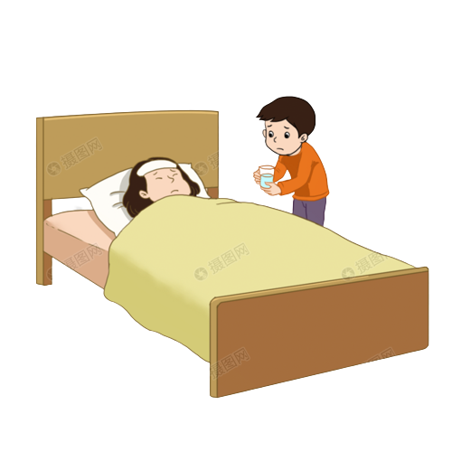
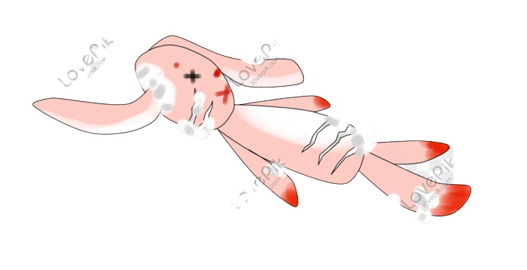
Gợi ý câu trả lời
Cảm xúc “Buồn bã”
Khi mẹ em bị ốm
Khi con mèo nhà em
bị đau
Khi em làm hỏng món
đồ chơi yêu thích của mình

Slide 19
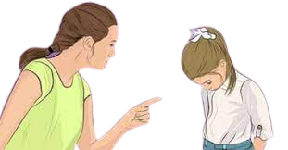

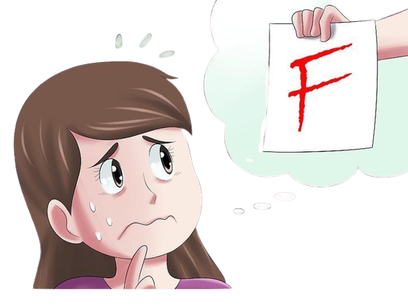
Gợi ý câu trả lời
Cảm xúc “Buồn bã”
Khi em bị mất bút
Khi em bị chị gái mắng
Khi em bị điểm kém

Slide 20



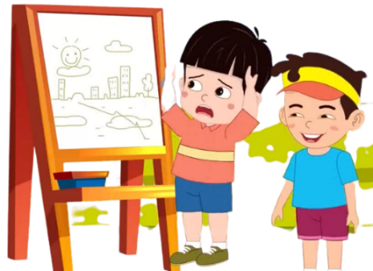
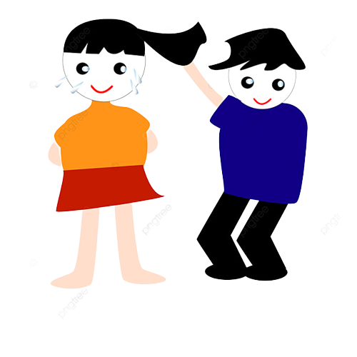
Gợi ý câu trả lời
Cảm xúc “Tức giận”
Khi bạn viết bẩn
lên sách của em
Khi em của em
làm hỏng bút mực
Khi bạn giựt tóc em
Khi bạn làm hỏng
bức tranh em vừa vẽ xong

Slide 21

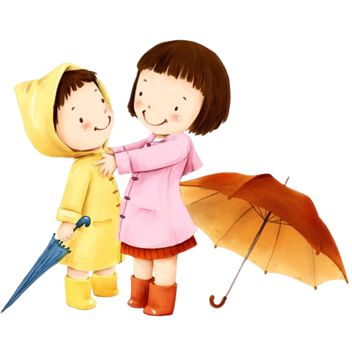
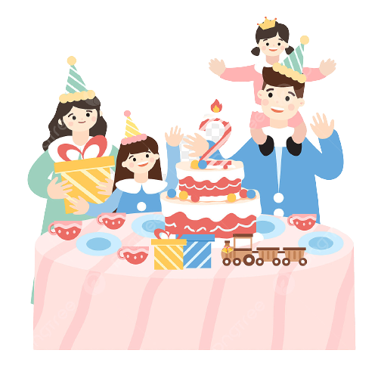
Gợi ý câu trả lời
Cảm xúc “Ngạc nhiên”
Khi chị gái bất ngờ mua tặng
em một chiếc váy xinh
Khi bố mẹ bất ngờ
tổ chức tiệc sinh nhật

Slide 22

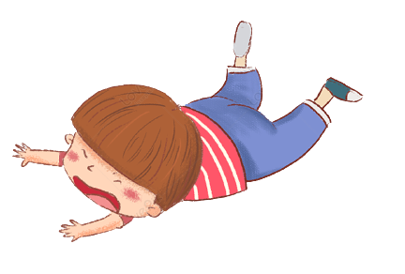

Gợi ý câu trả lời
Cảm xúc “Xấu hổ”
Khi đang biểu diễn
mà bị ngã trên sân khấu
Khi bị điểm kém
Khi em bị phê bình
trước lớp

Slide 23

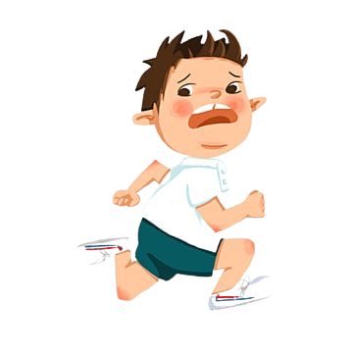

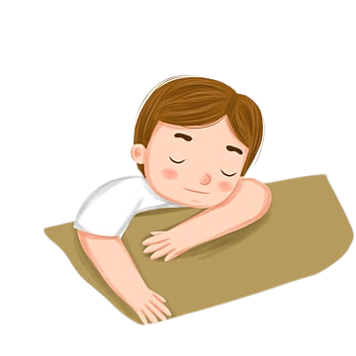

Gợi ý câu trả lời
Cảm xúc “Sợ hãi”
Khi nhìn thấy chuột, gián,…
Khi ngủ một mình
Khi xem phim ma

Slide 24



TỔNG KẾT HOẠT ĐỘNG:
Các em đã đưa ra và phân tích được tình huống cũng như đề xuất được cách điều chỉnh cảm xúc, suy nghĩ của bản thân cho phù hợp trong tình huống.

Slide 25



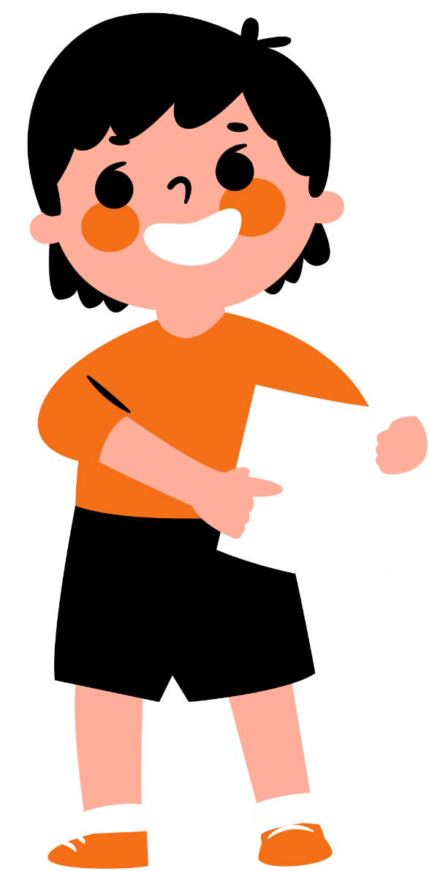

Ôn lại các kiến thức đã học hôm nay
HƯỚNG DẪN VỀ NHÀ
Chia sẻ với người thân về bài học
Chuẩn bị trước Tiết 3 – Sinh hoạt lớp: Điều chỉnh cảm xúc

Slide 26
CẢM ƠN TẤT CẢ CÁC EM HỌC SINH ĐÃ CHÚ Ý LẮNG NGHE BÀI HỌC!

